Slide 1
Sharpmap helloworld

Slide 2

坐标系处理

Slide 3
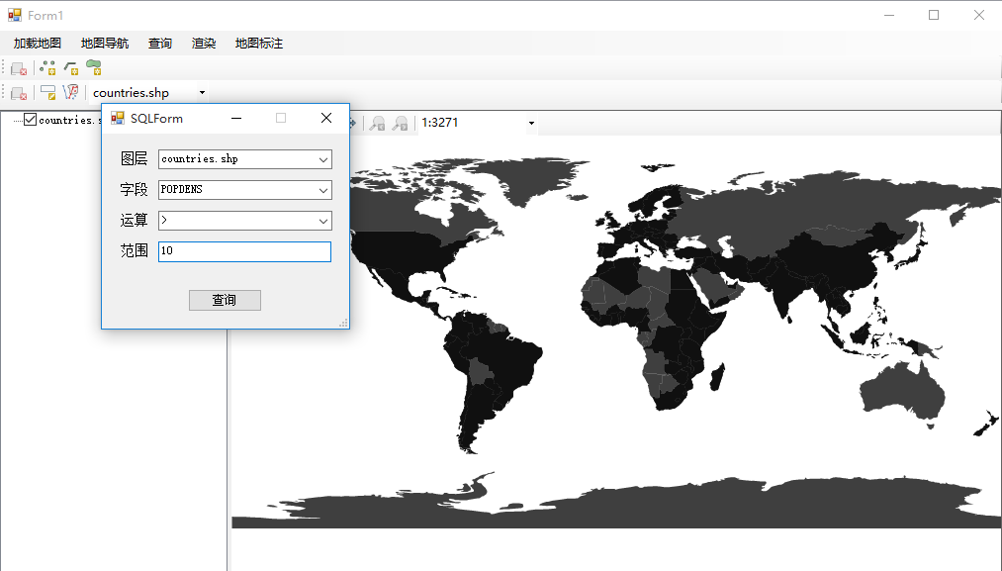
属性查询

Slide 4
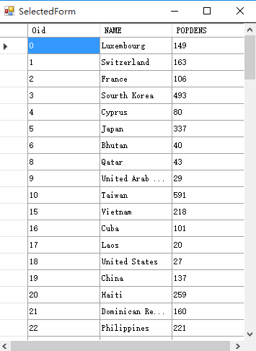
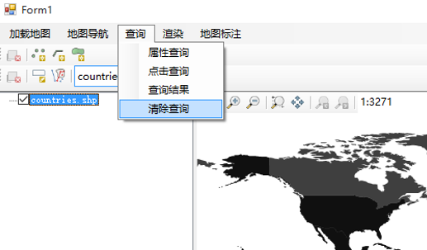
属性查询

Slide 5
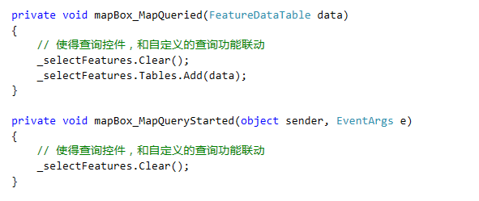
属性查询
和查询控件联动

